Slide 1
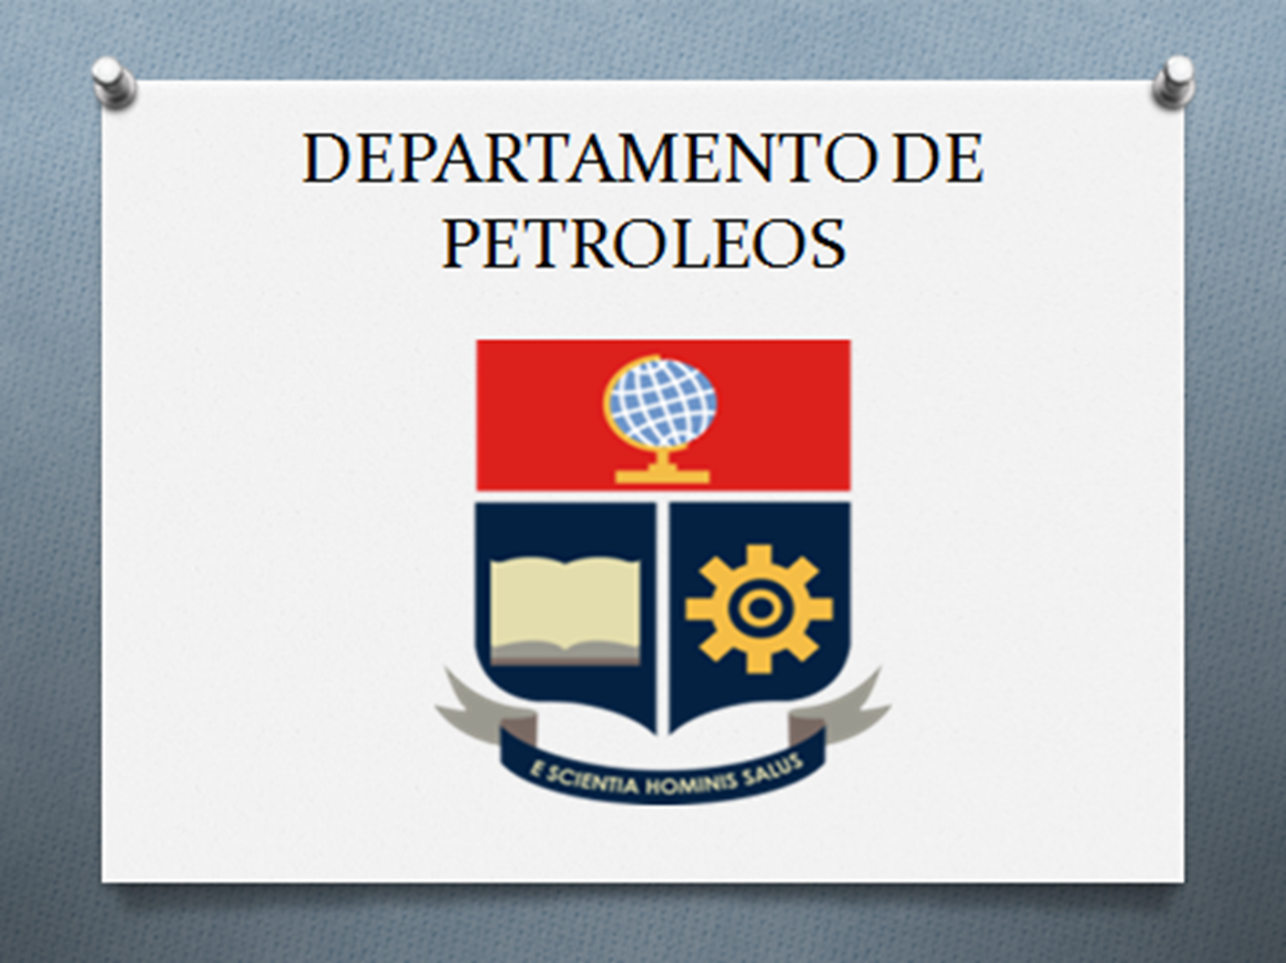

FACILIDADES DE SUPERFICIE I
PRESENTACIÓN No. 7
Quito, 28 de Octubre 2016

Slide 2
FACILIDADES DE SUPERFICIE I
CODIGO – PTR714
Período 2016A
ING. ALVARO GALLEGOS ERAS, MSc.
ESCUELA POLITECNICA NACIONAL
FACULTAD DE INGENIERÍA EN GEOLOGÍA Y PETRÓLEOS
INGENIERÍA DE PETRÓLEOS

Slide 3
FACILIDADES DE SUPERFICIE I
EQUIPOS PARA LOS
SISTEMAS DE LEVANTAMIENTO
ARTIFICIAL

Slide 4
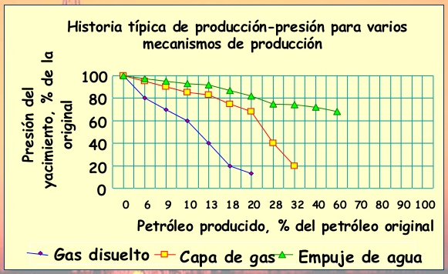
Facilidades de superficie i
.

Slide 5
FACILIDADES DE SUPERFICIE I
GAS LIFT
Uno de los métodos de levantamiento artificial más utilizado en la industria petrolera es la inyección de gas, también conocido como LAG (levantamiento artificial por gas).
Este consiste como su nombre lo indica en inyectar gas a alta presión en la tubería del pozo, ya sea de manera continua para aligerar la columna hidrostática en la tubería de producción (flujo continuo), o a intervalos regulares para desplazar los fluidos hacia la superficie en forma de tapones de líquidos (flujo intermitente).

Slide 6
Facilidades de superficie I
¿Cómo actúa el LAG?
El gas inyectado hace que el fluido llegue a la superficie debido a la acción de alguno de los siguientes mecanismos o a la combinación de los mismos:
Reducción de la presión que ejerce el fluido en la tubería de producción frente a la formación, mediante la disminución de su densidad.
Expansión del gas inyectado.
Desplazamiento del fluido por alta presión del gas.

Slide 7
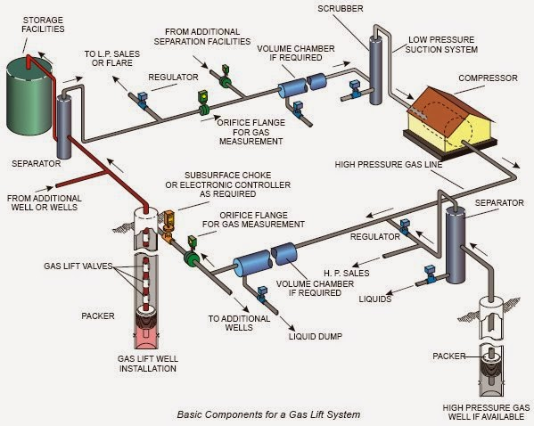
FACILIDADES DE SUPERFICIE I
.

Slide 8
FACILIDADES DE SUPERFICIE
Tipos de Levantamiento artificial por gas
1.- Inyección continua de gas o flujo continuo
2.- Flujo intermitente de gas.

Slide 9
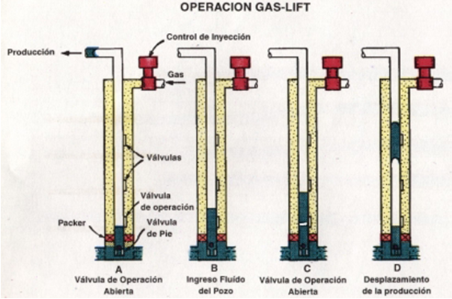
FACILIDADES DE PRODUCCIÓN

Slide 10
FACILIDADES DE SUPERFICIE I
PARÁMETROS PARA EL DISEÑO
Datos del pozo
  Información del reservorio
  Propiedades del fluido
  Datos de producción
Diagrama del pozo
  Tamaño de tubería de revestimiento y peso
  Tamaño de tubería de producción y peso
  Profundidad de asentamiento de tubería de revestimiento
  Intervalo de perforaciones
Survey: Inclinación y dirección del pozo

Slide 11
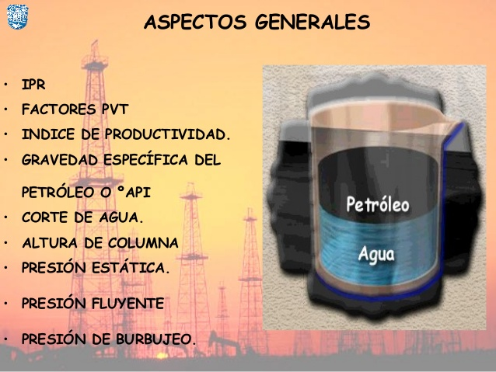
FACILIDADES DE SUPERFICIE I
Información del yacimiento:

Slide 12
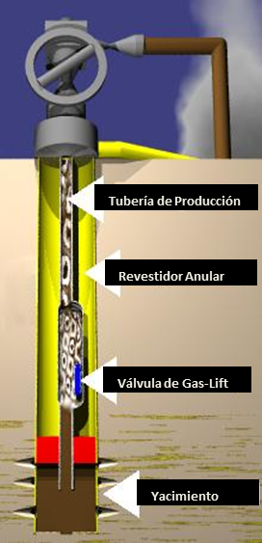
FACILIDADES DE SUPERFICIE
.

Slide 13
FACILIDADES DE SUPERFICIE
.
Una instalación de LAG consta básicamente de la sarta de producción y mandriles, la línea de flujo, el separador, los equipos de medición y control, la planta compresora o fuente de gas de levantamiento de alta presión y las líneas de distribución del gas.

Slide 14
FACILIDADES DE SUPERFICIE I
COMPONENTES :
    Equipo de superficie
    Equipo de subsuelo

Slide 15
FACILIDADES DE SUPERFICIE I
EQUIPO DE SUBSUELO
-Mandriles
-Válvula Operativa
-Válvula de descarga
-Niple de asiento: permite fijar el Standing valve en el tubing-
-Standing Valve: Accesorio que se emplea en instalaciones de gas intermitente, permite acumular el fluido en el tubing, sellar la salida del gas hacia la formación.
Tubería de producción
Tubería de revestimiento o Casing

Slide 16
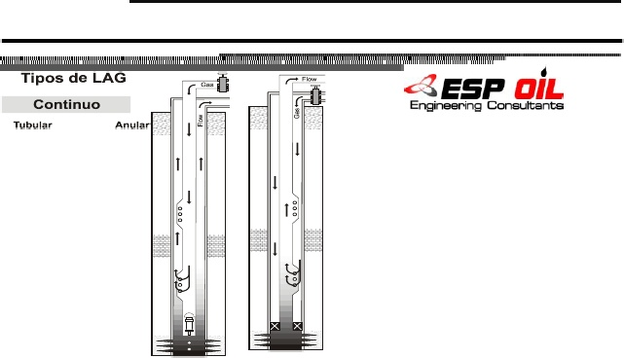
FACILIDADES DE SUPERICIE I
Tubular y Anular

Slide 17
FACILIDADES DE PRODUCCIÓN
COMPONENTES DE SUPERFICIE GAS LIFT
Equipos de compresión de gas (compresores)
Separador de gas o scrubber
Equipo para el tratamiento del gas
-Válvula Maestra: Una válvula de control direccional usada en sistemas hidráulicos y neumáticos.
-Controlador Electrónico de Inyección: Se encarga de controlar por tiempo la apertura y cierre de la válvula motora
-Válvula Motora: Permite el ingreso del gas inyectado hacia el fondo del pozo ya sea a través de la tubería y o casing.
-Estrangulador de Flujo: Regula el paso de gas a través del macarroni y o casing en el anular.
-Panel Solar y tableros de control
-Depurador de líquidos y Regulador de Gas.

Slide 18
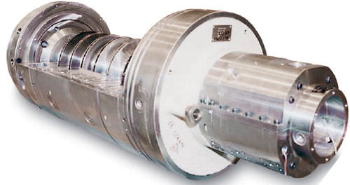
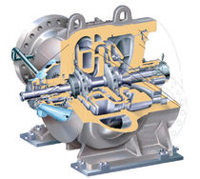
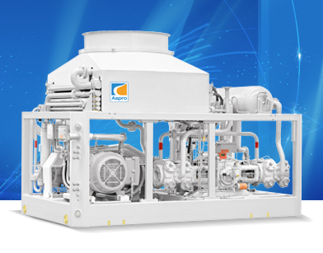
Facilidades de superficie i
COMPRESORES:
  De desplazamiento positivo: alternativos o de émbolo, de tornillo, etc
  De desplazamiento no positivo o centrífugos

Slide 19
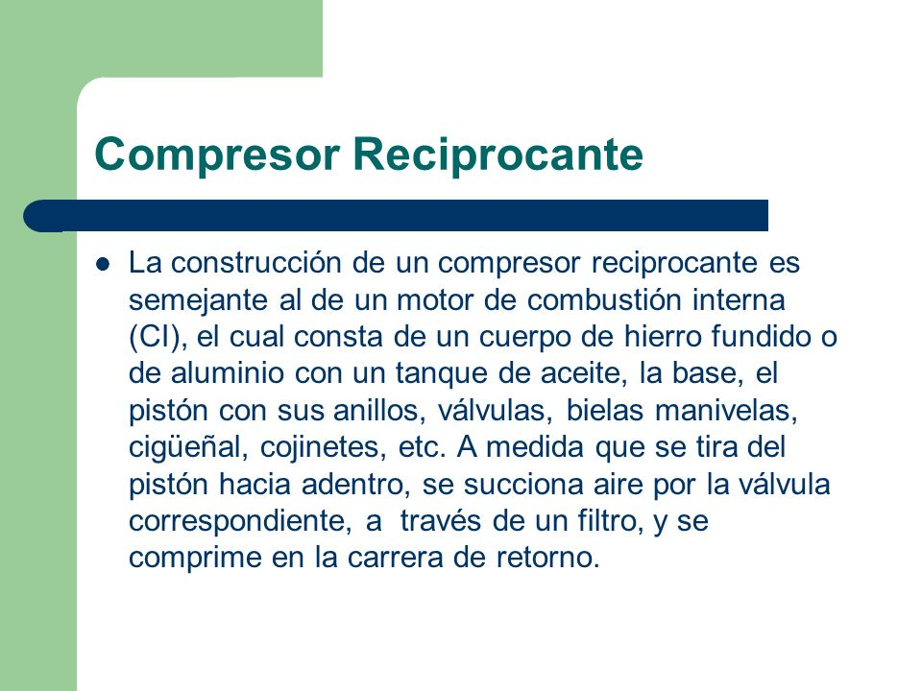
Facilidades de superficie i
.

Slide 20
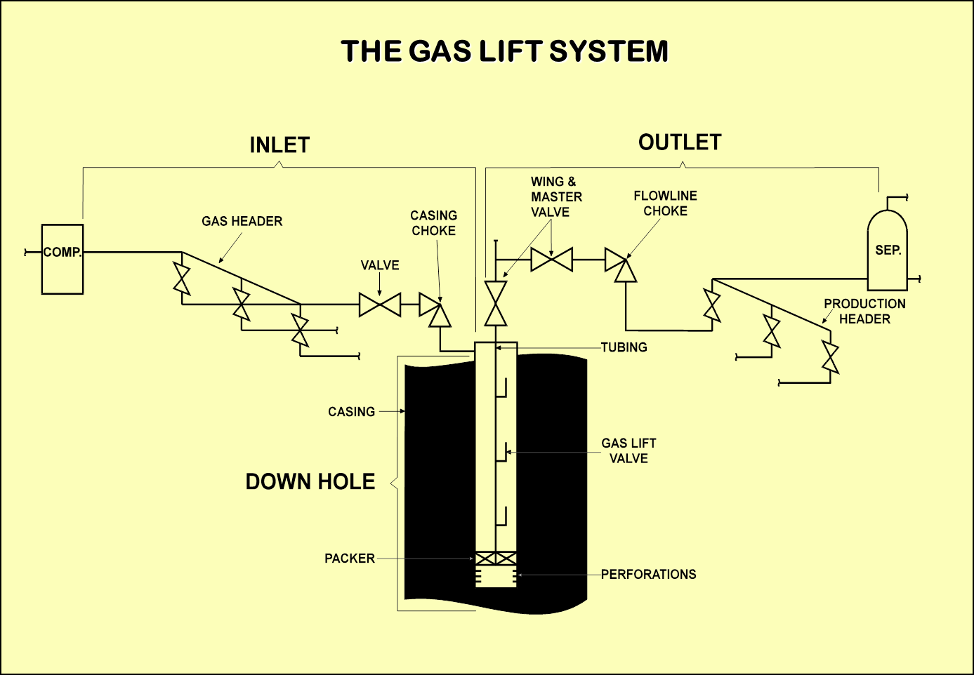
FACILIDADES DE SUPERFICIE
.

Slide 21
FACILIDADES DE SUPERFICIE I
.

Slide 22
FACILIDADES DE SUPERFICIE I
Válvulas de Gas Lift
Es un regulador de presión, aguas abajo se encarga de vencer la presión de apertura de la válvula para permitir el ingreso del gas inyectado para aligerar la columna de fluido, las válvulas pueden ser operadas por presión de inyección u operadas por producción.

Slide 23
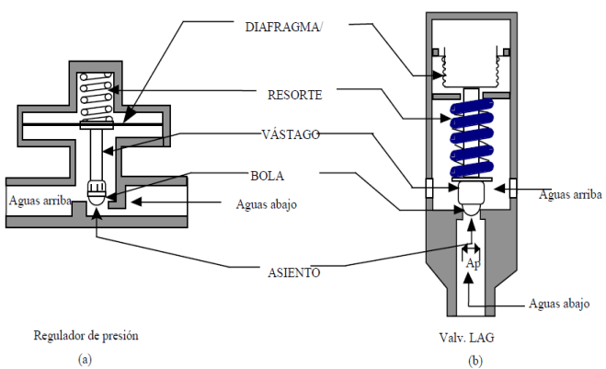
FACILIDADES DE SUPERFICIE I

Slide 24
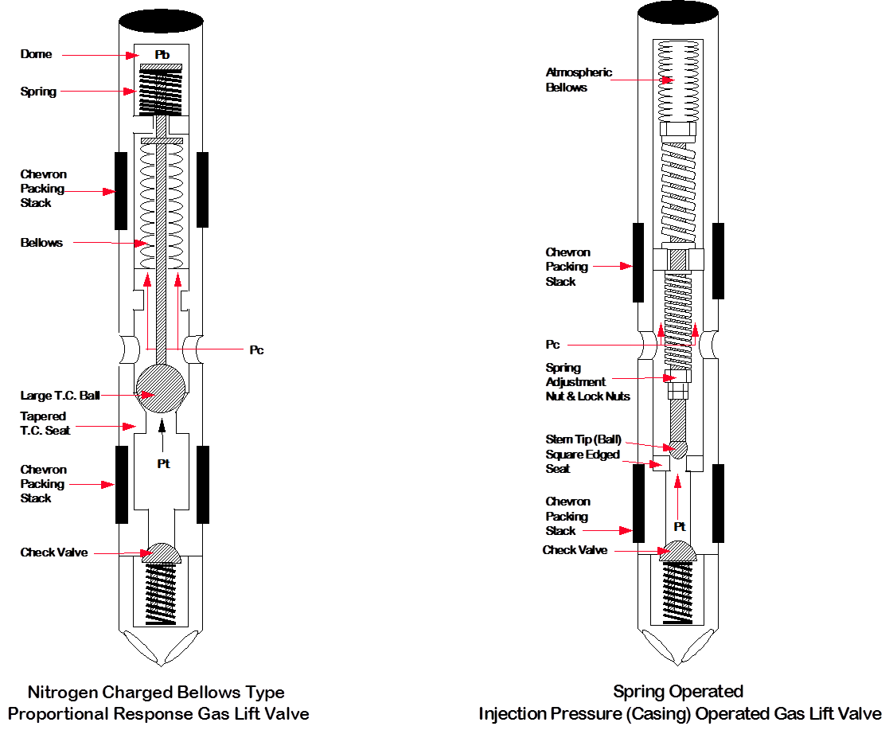
FACILIDADES DE SUPERFICIE I
.

Slide 25
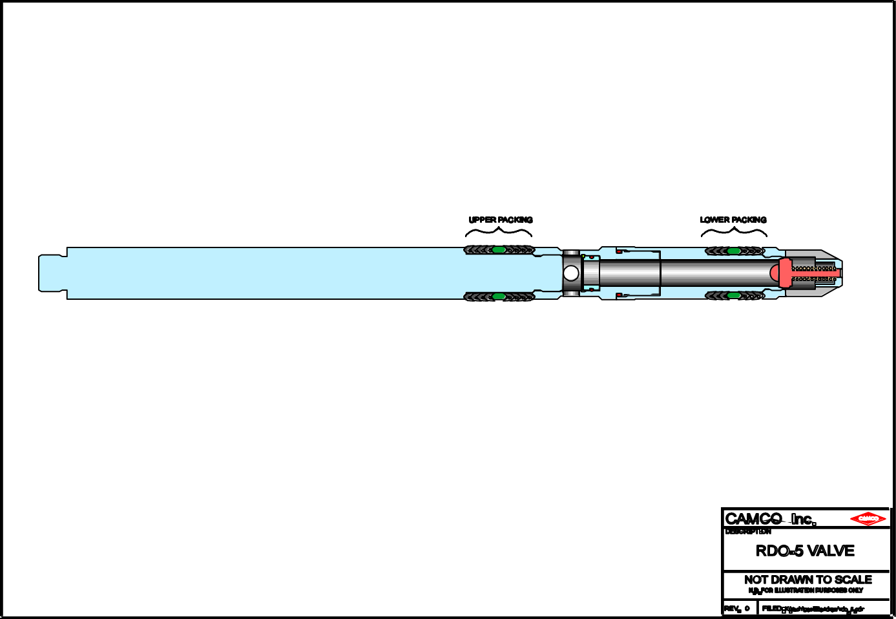
FACILIDADES DE SUPERFICIE I
.

Slide 26
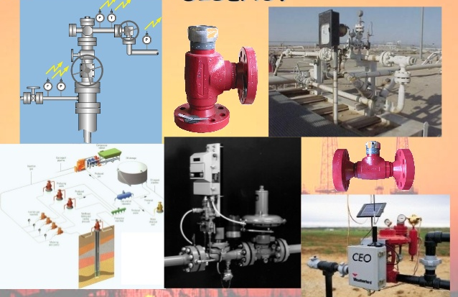
FACILIDADES DE SUPERFICIE I
.

Slide 27
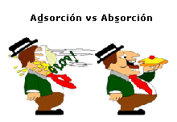
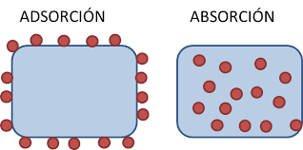
Facilidades de superficie i
Tratamiento del gas
Adsorción - La adsorción es un proceso por el cual átomos, iones o moléculas son atrapados o retenidos en la superficie de un material - Scrubber
Absorción – la capacidad de un tejido o de una célula para recibir una materia que procede de su exterior. Plantas de Glicol

Slide 28
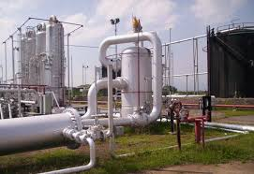
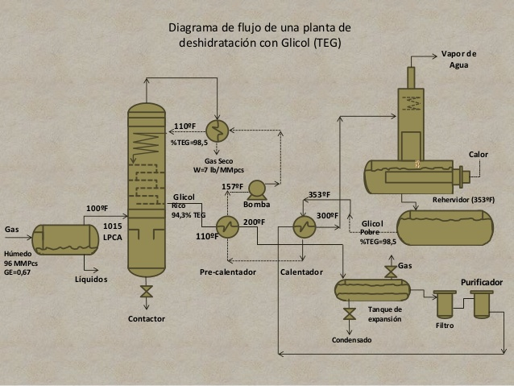
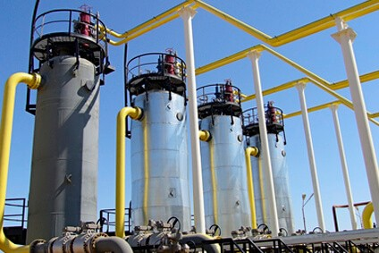
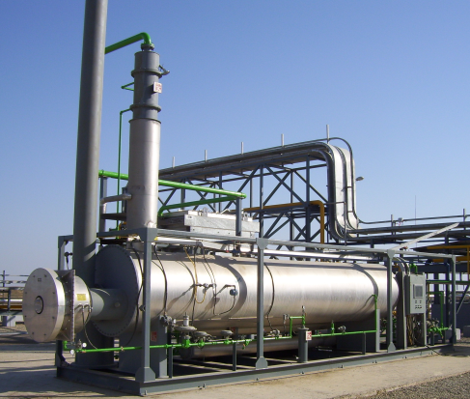
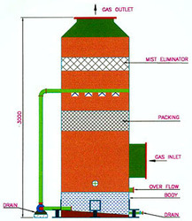
FACILIDADES DE SUPERFICIE I

Slide 29
Facilidades de superficie I
VENTAJAS DEL GAS LIFT (LAG)
Ventajas del sistema
-Aplicable a pozos con alto GOR
-Costo inicial del equipamiento de subsuelo es relativamente bajo
-El caudal de producción puede ser controlado desde superficie
-Excelente sistema para levantar los fluidos que producen arena
-Puede ser aplicado a pozos desviados y de diámetro de casing reducido (slim hole)
-Costo de producción es relativamente bajo comparado con otro sistema
-La frecuencia de intervención es con equipo wire line para cortar parafina, recuperar la válvula operativa o standing valve.
-Por el poco espacio que ocupa en locación puede ser usado en plataformas marinas “OFFSHORE”

Slide 30
FACILIDADES DE SUPERFICIE I
DESVENTAJAS DEL GAS LIFT (LAG)
-Disponibilidad de gas y o fuente continua de gas con presión estabilizada para evitar que los pozos dejen de fluir
- La baja eficiencia del sistema produce un escurrimiento
-Cuando el gas de levantamiento es corrosivo, incrementa los costos operativos, pues es necesario tratar el gas corrosivo para su uso.

Slide 31
FACILIDADES DE SUPERFICIE I
Trabajo para casa:
- Dibujar un diagrama en el que se incluya los equipos de subsuelo y superficie para el gas lift. Consultar. Equipo de fondo y de superficie.
En un anexo describir cada una de sus partes y el concepto básico de su funcionamiento.
Señalar el origen de la información presentada (Bibliografía). Usar la simbología adecuada. Incluir imágenes fotográficas de cada parte.

Slide 32
FACILIDADES DE SUPERFICIE I
¿ PREGUNTAS ?
¡GRACIAS!

Slide 33

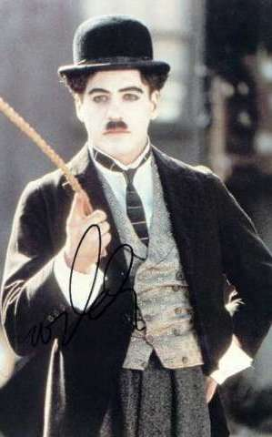
“Aprende como si fueras a vivir toda la vida y vive como si fueras a morir mañana”
Charles Chaplin (1889-1977)
Actor, director, escritor, productor y compositor británico

